Slide 1

자바프로그래밍 응용 게임제작 결과 보고서
2022-12-15 2019875067 하민우

Slide 2
목차
GitHub를 사용한 버전 관리
버전 1.0
버전 1.1
버전 1.2
버전 1.3
버전 1.4
버전 1.5
버전 1.6
버전 1.7
게임시연
게임 기획
클래스 다이어그램

Slide 3
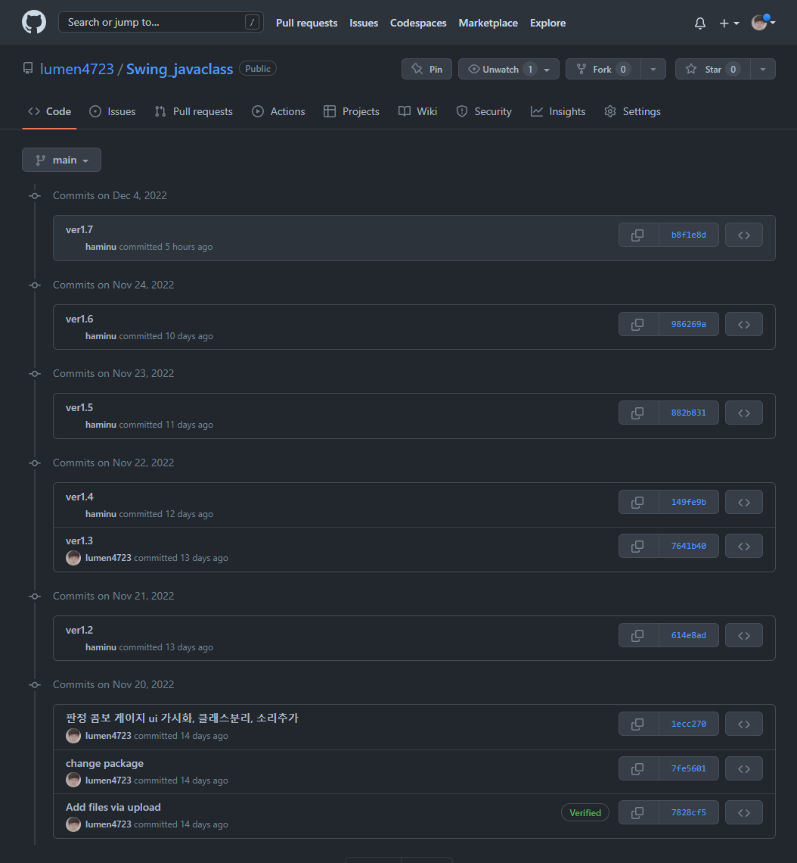
GitHub를 사용한 버전관리
https://github.com/lumen4723/Swing_javaclass
깃프로젝트를 생성하여 커밋 상태와 변경점들을 직관적으로 관리 가능하고,
SSH키를 사용하여 두 대의 개발 환경(노트북과 컴퓨터)에서 언제든 커밋, 푸시와 풀을 받을 수 있게 하여 개발하는데 편리하게 사용하였습니다.
커밋은 하루 작업 단위가 적절한 것 같아 사용하였고 서브 브랜치 없이 간단한 테스트 후 게시하였습니다.

Slide 4
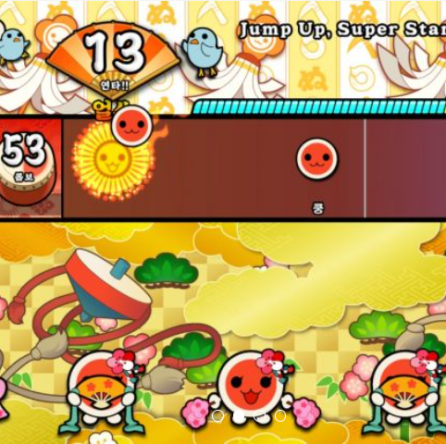
게임 기획
Bandai Namco에서 개발한 게임 “태고의 달인”이 리듬게임계에서 유명한 게임 중 하나로 개인적으로 많이 하는 게임이고 구조가 다소 직관적이면서도 코드 작성을 하고 싶은 의지가 생겨서 자바 스윙버전 태고의 달인 이식 작업 명목으로 프로젝트를 선정했습니다.
먼저, 게임의 기본 플레이 화면에서 곡 선택창과 결과창을 보여주고 내려오는 노트를 객체로 저장하여 곡 추가 삭제에 용이하게 설계하고 이후 원본 게임과 유사한 기능과 기믹들을 최대한 구현 해보는 프로젝트로 기획하였습니다.
뱀게임에 사용되는 코드 기법들을 베이스부터 유사 기믹까지 전부 구현 해보는 과정에서 얻어갈 부분이 많다고 생각하여 모두 설계 및 제작으로 작업했고 코드를 지우거나 수정하는 부분이 많았던 것 같습니다.
게임은 노트(원 물체)가 내려오면 타점에 도달했는지 받아 액션을 주고, 게임이 끝나면 결과를 보여주고, 다시 게임의 인덱스로 이동하여 곡 선택을 가능하게 하고 로직이 구현되고 버그가 줄어들면 디자인을 추가하고 액션 이펙트를 추가하여 게임의 완성도를 높이는 방법으로 기획하였습니다.

Slide 5
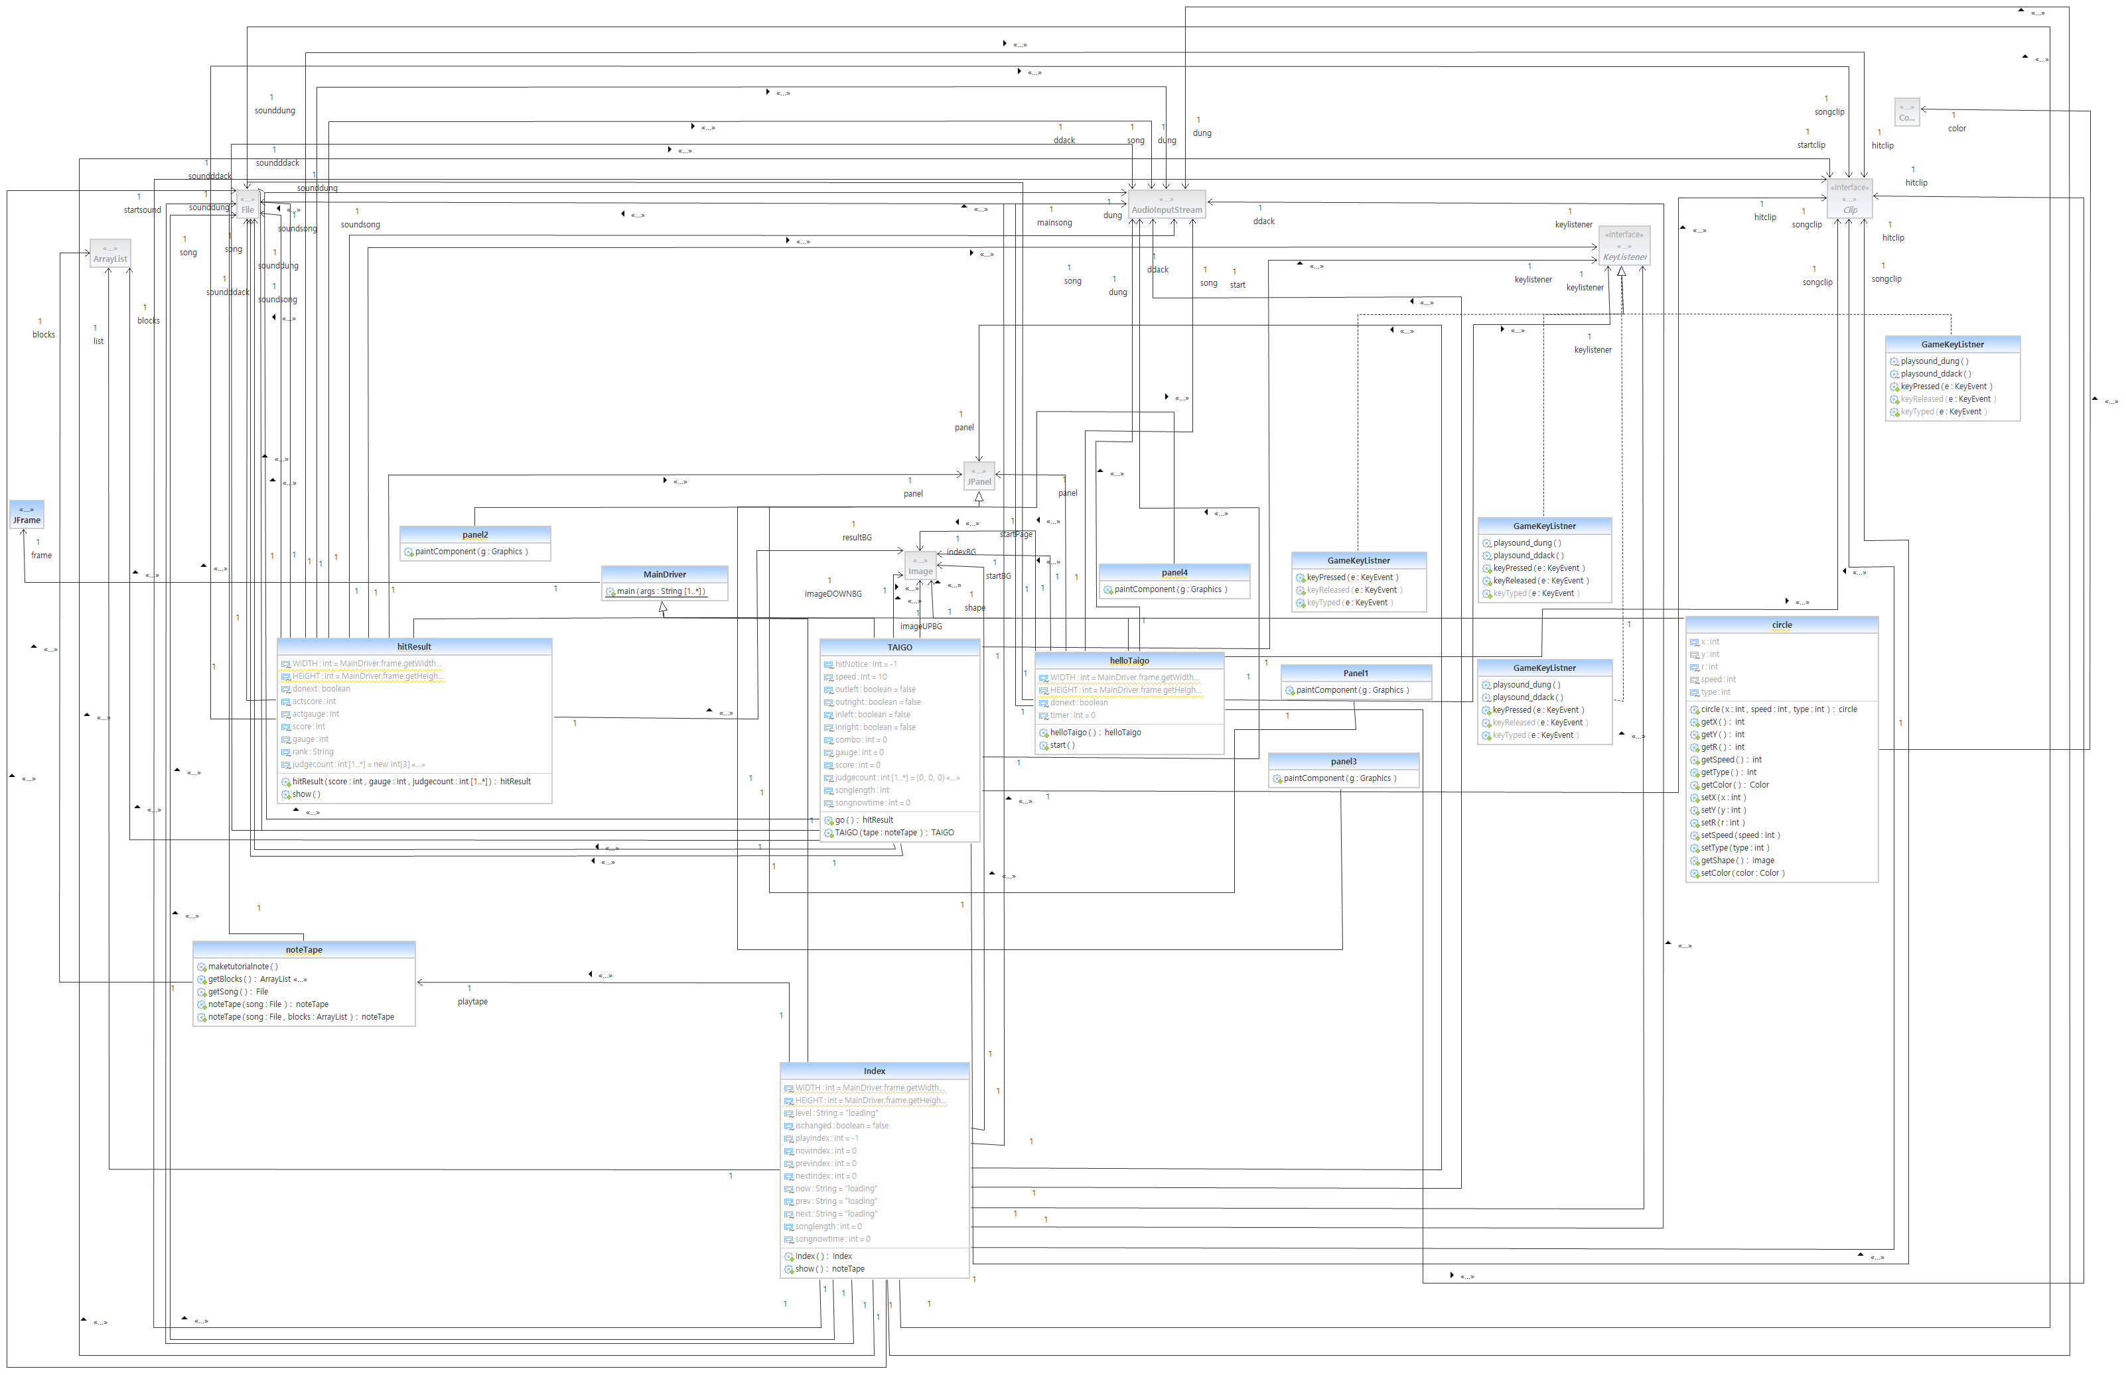
클래스 다이어그램

Slide 6
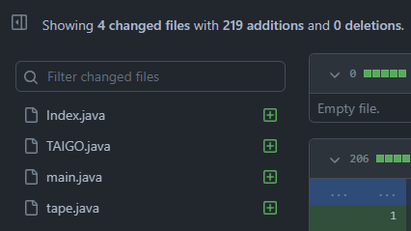
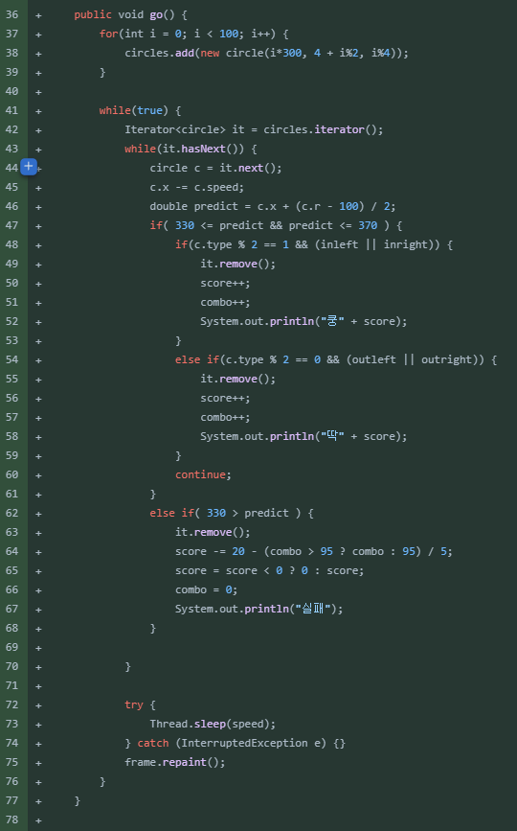
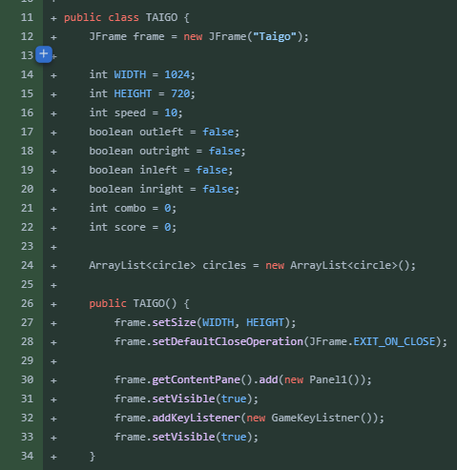
Version 1.0 (게임 초기 기획 및 설계 방향 선정)
https://github.com/lumen4723/Swing_javaclass/commit/7828cf5505503ac99653c4b99fc163154ce43284?diff=unified
4개의 파일을 생성하고 인덱스(곡 선택 화면), 테이프(곡 노트 테이프 객체), 태고(게임 실행 부분), 메인 부분의 구조를 생성하였습니다.
그 중 더미데이터를 사용하여 태고 부분에서 창 생성 및 노트가 움직이는 부분 노트가 판정부분에 맞으면 액션이 되는 형태로 구현 하였습니다.

Slide 7
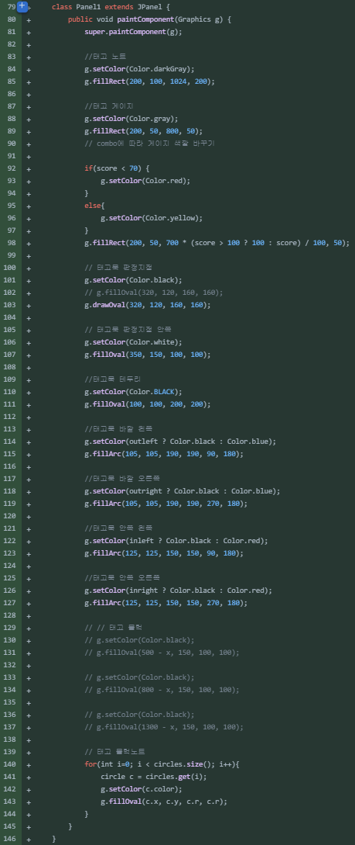
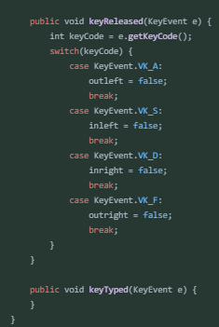
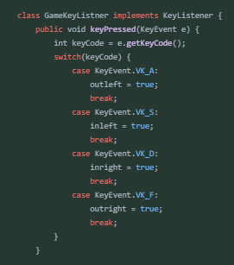
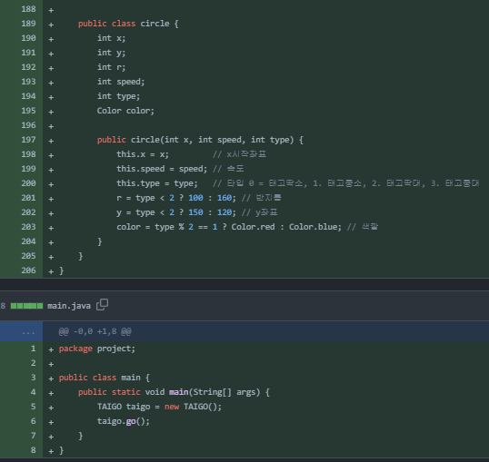
Version 1.0 (게임 초기 기획 및 설계 방향 선정)
추가로 패널의 기본 게임 형태를 구상하여 간단한 그림으로 화면을 그려 계획을 세우고,
키 리스너와 TestDevelop가능 하게 메인을 연결하여 버그 수정 후 올린 초기버전 입니다.

Slide 8
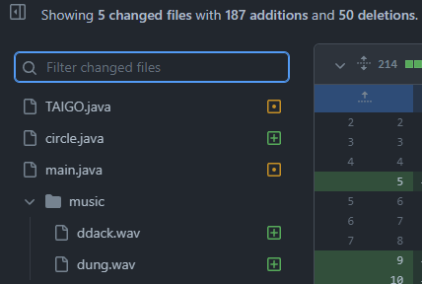
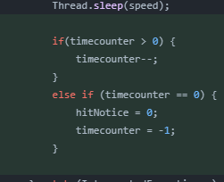
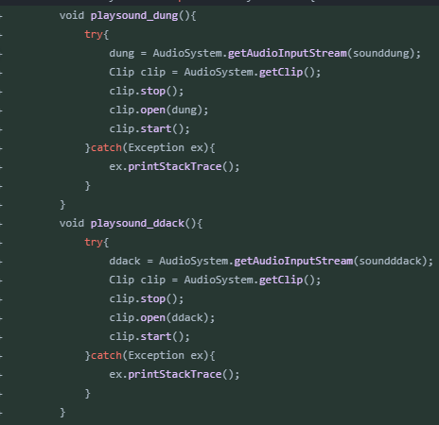
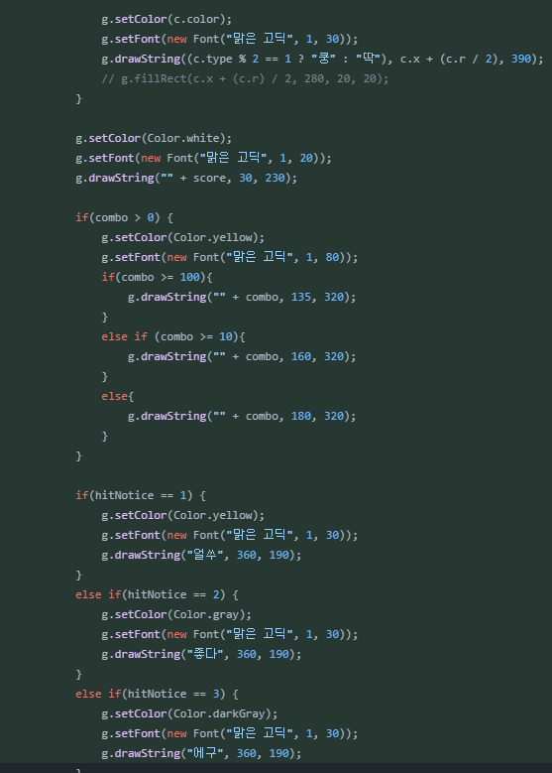
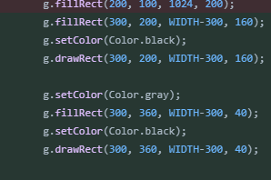
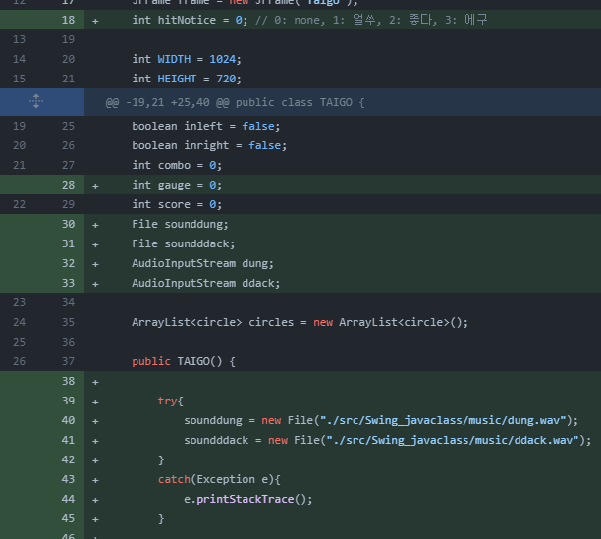
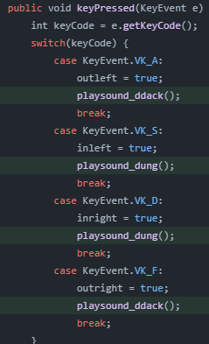
Version 1.1 (게임 초기 기획 및 설계 방향 구체화)
https://github.com/lumen4723/Swing_javaclass/commit/1ecc270e5497a5b433047e08df83dc7e16036905
1.0에서 판정 종류와 콤보 게이지 체계를 생성하고 북 타격음을 넣고 키 리스너에서 실행하여 입력 효과음을 추가 하였습니다.
패널의 화면 크기를 인식하여 동적으로 길이를 맞추기 위해 너비상수와 높이상수를 사용하였습니다.
테이프로 노트를 구현하는데 더 작은 객체단위가 필요하다고 판단하여 원 객체를 하나 더 생성하여 더 깔끔하게 관리하였습니다.

Slide 9
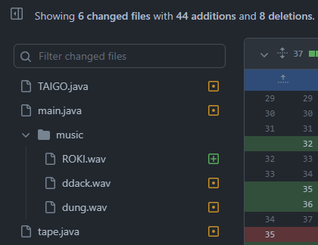
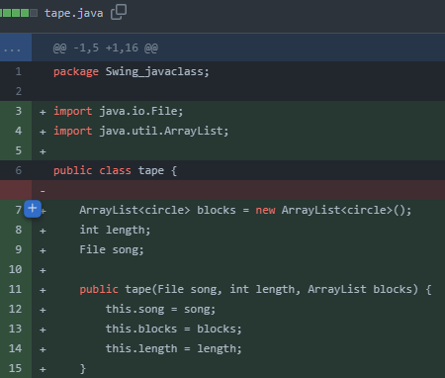
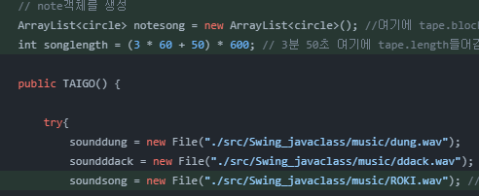
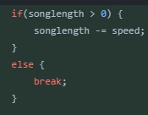
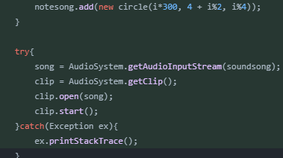
Version 1.2 (클래스 구조 구상 및 TD데이터 삽입)
https://github.com/lumen4723/Swing_javaclass/commit/614e8ad36798d9bd7b886f1ddc7be6e6d5436831
1.1에서 더미데이터를 조금 더 강화하여 예제 곡을 추가하고 예제 곡에 걸맞는 노트를 간략하게 구현하여 테이프 클래스부분을 작성하였습니다.
원 객체 여러 개가 합쳐서 하나의 테이프객체가 되고 테이프 생성자로 입력을 받거나 받은 입력으로 값을 유추하여 대입하는 방식으로 계획했습니다.

Slide 10
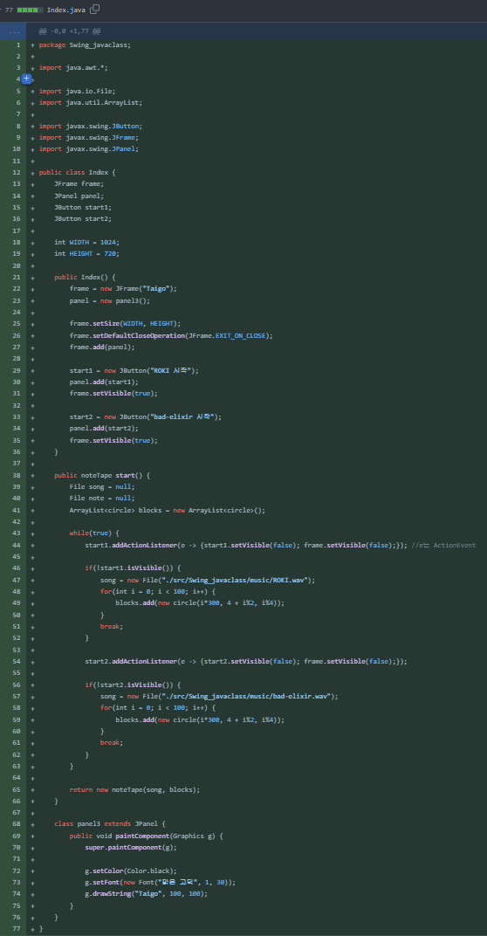
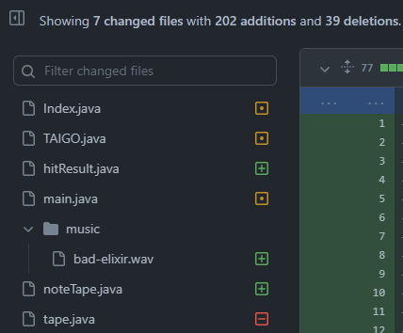
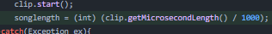
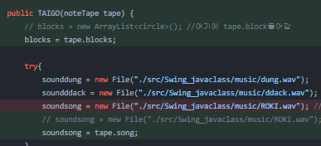
Version 1.3 (기획한 게임 로직과 컨셉을 구현)
https://github.com/lumen4723/Swing_javaclass/commit/7641b40b8d765a8b84104aed64c4ae668e73b805
인덱스(곡 선택 창)를 간략하게 구상 하였습니다. Jbutton예제로 곡을 실행하고 명령이 떨어지면 파일 경로명과 블록들을 설정하고 다음 창으로 넘기는 방식으로 계획하였습니다.
곡의 길이를 처음에 고정 값 (예:3분 50초)을 주어 해결하려 했으나 쓰레드의 부 정확성으로 클립의 메소드로 해결하였습니다.

Slide 11
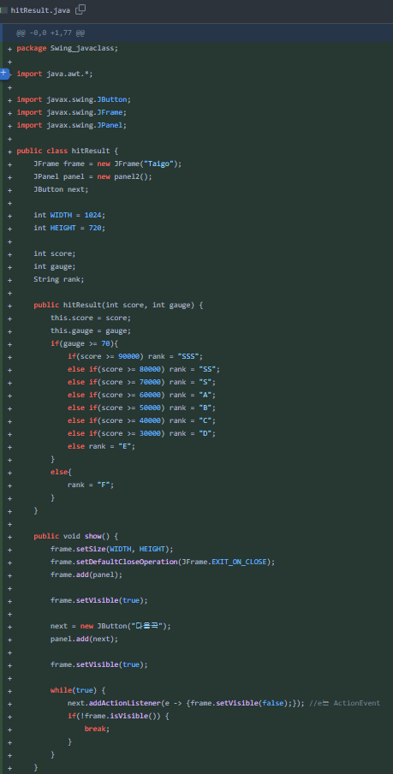
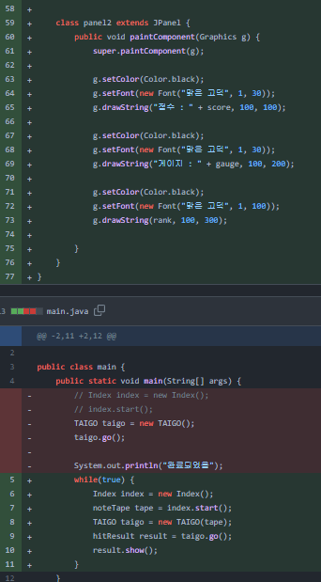
Version 1.3 (기획한 게임 로직과 컨셉을 구현)
추가로 결과물을 보여주는 창을 계획에서 추가하여 간단하게 작성하였고 스코어와 게이지를 보여주는 방식으로 작성 했습니다.
메인에 무한루프를 돌려 게임이 키 인터럽트를 받기 전까지 결과창을 보여주고 다시 인덱스로 넘어가게끔 하였습니다.

Slide 12
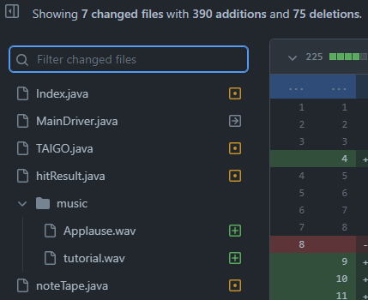
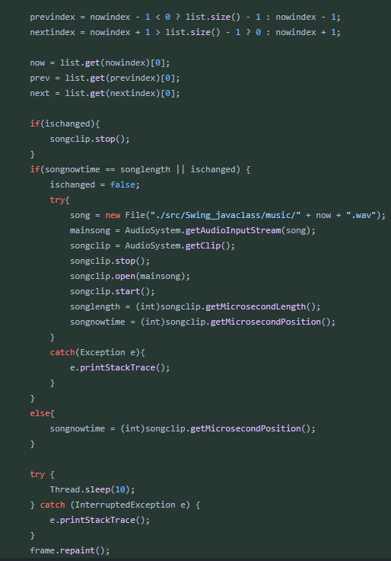
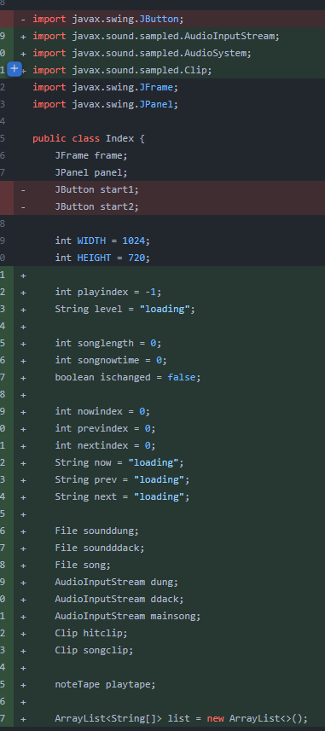
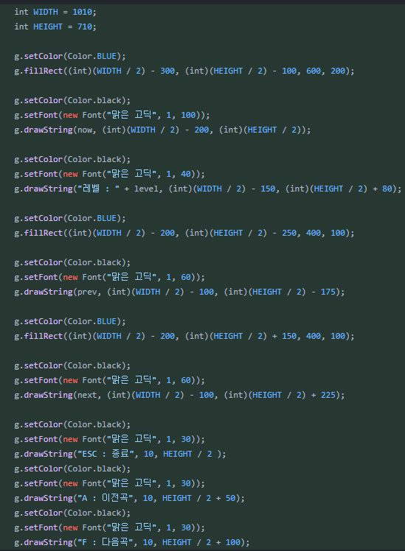
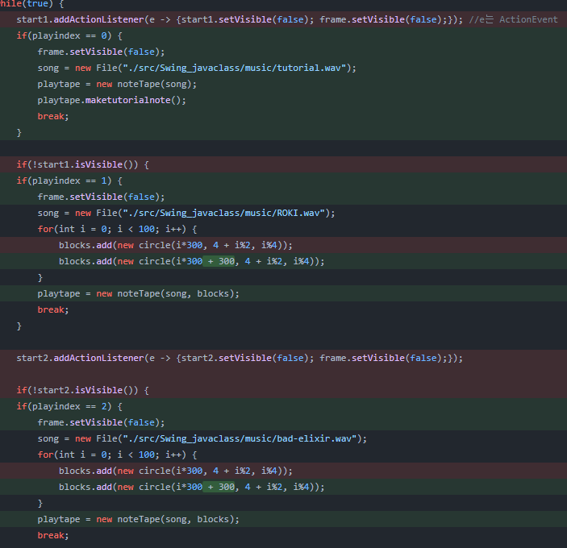
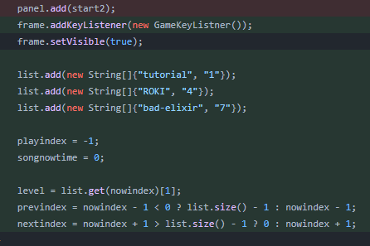
Version 1.4 (게임의 세부 로직들을 구현)
https://github.com/lumen4723/Swing_javaclass/commit/149fe9b7511ff093ee34fe4b6876a68ef6c87a09
1.3까지의 작업에서 Jbutton을 사용한 곡선택을 지우고 본래 계획이였던 키 리스너를 사용한 동적인 화면을 추가하고 배열리스트에 곡이름을 넣고 인덱스를 위아래로 이동하게 하였습니다.
상세하게 입출력 딜레이가 있어 초기에 띄울 문구를 “loading”으로 하여 이상하지 않게 하였고
현재 보여주는 곡의 소리를 미리 들려주어 사용자 친화적으로 작성하기 위해서는 곡이 끝나거나 사용자가 스크롤을 동작하여 곡이 바뀌면 곡을 다시 틀어 주는 로직을 적용하였습니다.
튜토리얼 곡이자 기본 시연곡인 “tutorial”을 조금 더 다듬어 작성 하였습니다.
이 게임을 처음 하는 사용자분들을 위해 키 매뉴얼을 언급하였습니다.

Slide 13
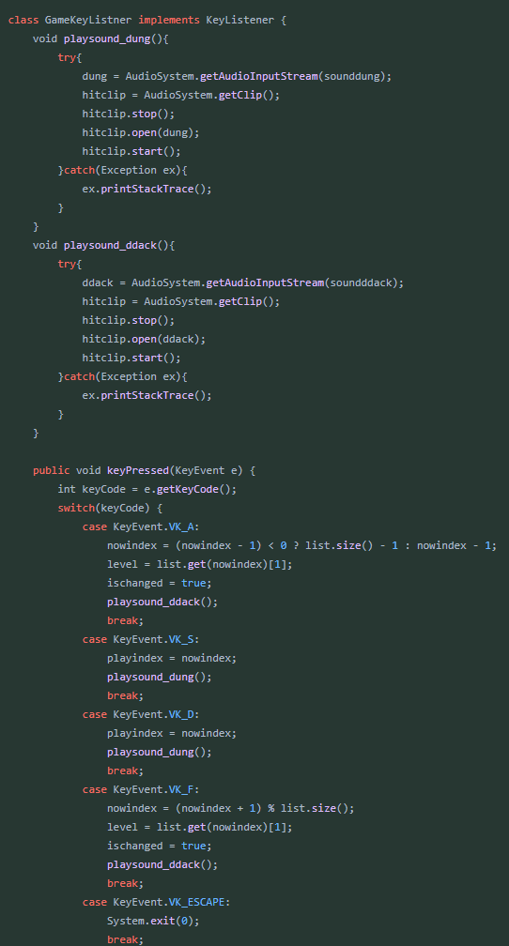
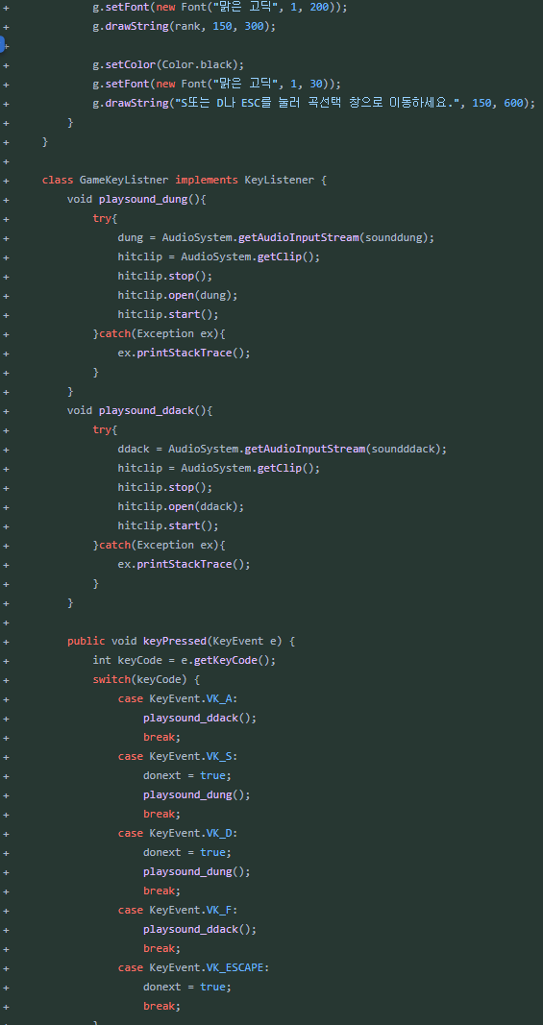
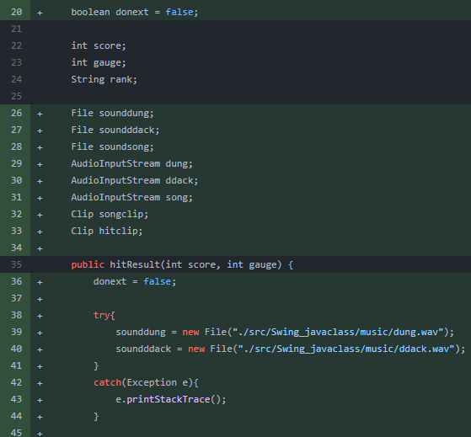
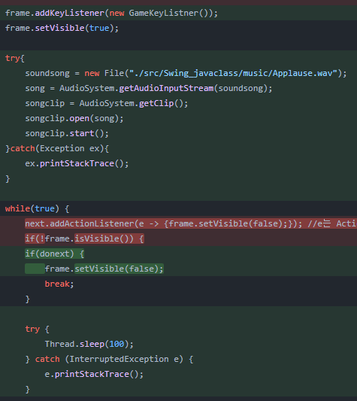
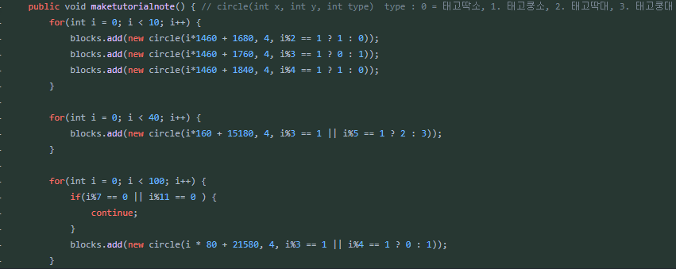
Version 1.4 (게임의 세부 로직들을 구현)
추가로 키 리스너를 누르면 효과음과 함께 인덱스와 변경상태를 기록하고 ESC키는 인터럽트를 구현하여 인덱스 화면의 키입력들을 구현하였습니다.
선택이 되면 donext가 활성화 되고 화면이 닫히고 게임 화면으로 이동하는데 이때 파라메터로 선택 값을 넘겨 실행하도록 도와 줍니다.
결과 창에서도 동일하게 키 입력을 받고 키 가이드를 명시하여 친화적으로 제작하고 튜토리얼 데이터를 정형화 하고 값을 넘겨 줍니다.
결과 창에서 1회성으로 박수 효과음이 나오도록 하여 느낌을 살렸습니다.

Slide 14
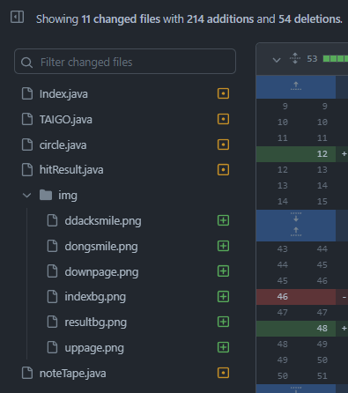
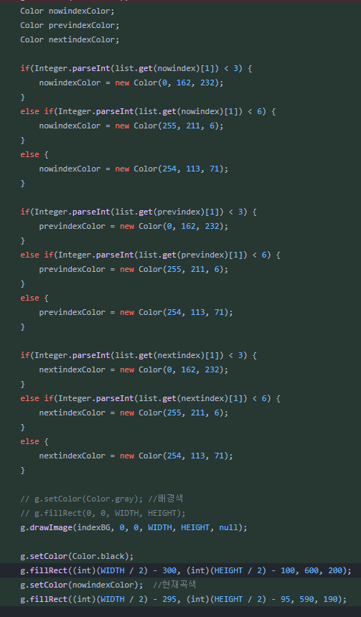
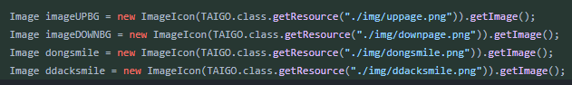
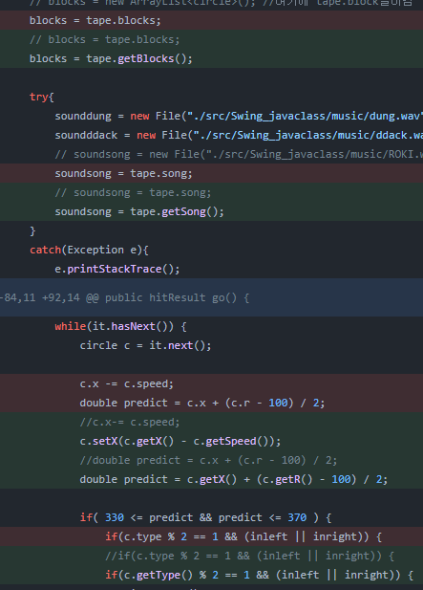
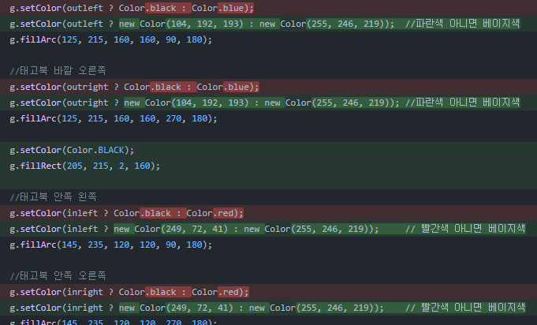
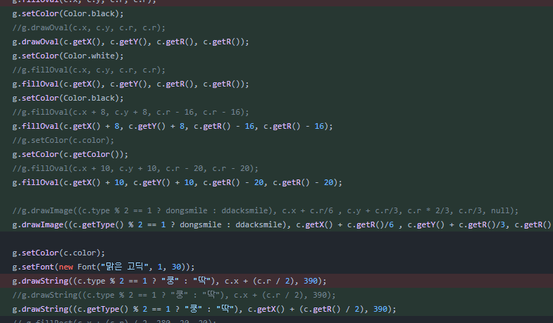
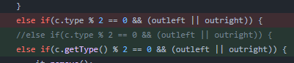
Version 1.5 (게임의 미 구현 부분, 버그 수정 및 리팩토링)
https://github.com/lumen4723/Swing_javaclass/commit/882b8316f13ad3e6419b68af3d72bfdb77cc5698
1.4의 대부분의 로직 구현이 완성이 되어서 후처리와 꾸미기를 시작하였습니다.
배경과 색을 실제 게임과 비슷한 색상을 냈습니다.
테이프 또는 원의 객체를 게터와 세터로 변환하여 클린 코딩 처리 하였습니다.
가시화 하는 로직 부분들을 일부 수정하였습니다.

Slide 15
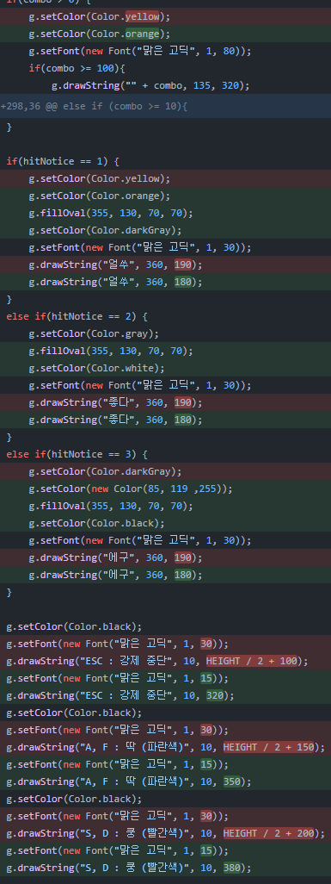
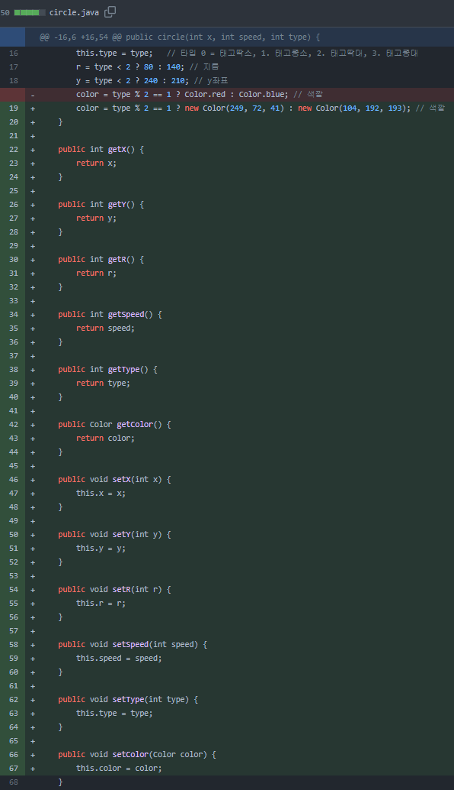
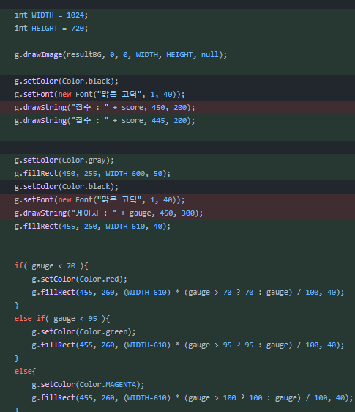
Version 1.5 (게임 디테일 수정 및 리팩토링)
동일하게 세부 위치와 색상을 조절하여 게임과 비슷한 형태로 제작하였습니다.
게터와 세터를 명시하여 코드를 작성하였습니다.
게이지에 따라 색상이 바뀌어 조금 더 게임에 걸맞게 변경하였습니다.

Slide 16
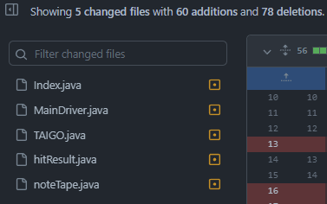








Version 1.6 (코드최적화 및 리팩토링)
https://github.com/lumen4723/Swing_javaclass/commit/986269a54ccfa6784a50164d3dca4a6689d691a4
한 프레임에 여러 패널을 붙였다 떼기 위해 메인에 기본 프레임을 생성하는 것으로 재 구상 했고 각 서브 클래스에서는 상속을 받아 부모(메인)클래스의 프레임에 덧붙이고 떼는 방식으로 작업했습니다.
각 서브 클래스에서 너비와 높이를 지정하는 것보다 게터를 사용하여 메인의 너비와 높이를 가져오려고 하였으나 프레임의 클래스 중 반응형으로 너비와 높이를 가져오는 메소드를 사용 하여 동적으로 해상도를 조절 할 수 있습니다.
추가로 코드 최적화 작업을 최대로 하여서 코드가 구조적이고 깔끔하도록 하였습니다.

Slide 17







Version 1.7
https://github.com/lumen4723/Swing_javaclass/commit/b8f1e8d291c78c4b052b679a27b56f31250f015d
인덱스 시작 사운드를 추가하였고 판정부분 코드 최적화를 진행하였습니다.
대부분의 코드최적화를 진행했고 이미지를 하나로 줄여 최적화를 함과 동시에 객체데이터로 묶어 관리하였습니다.
시작효과음이 멈추기 전에 게임을 시작하는 경우를 대비하여 전환되기전에 종료되도록 하였습니다.

Slide 18






Version 1.7
helloTaigo를 만들어 곡 선택 창보다 우선으로 게임의 처음 들어오거나 화면보호기의 역할을 하는 구조이고 추가를 하게 되었습니다.
.gif를 실행하고 이후 일정시간이 지나면 .jpg로 변환이 되고 효과음과 키입력을 받습니다.
결과창에서 점수와 게이지를 동적으로 보여주기 위해 타이머를 사용하여 수를 늘려가면서 동적으로 랭크와 값이 바뀌도록 하였습니다.
또한 3가지 판단 상황을 나눈 상태에서 카운트를 하여 각 판단한 노트가 몇 개인지 보여주는 기능을 추가하였습니다.

Slide 19




게임시연 화면

